Slide 1
Samen
Tot de dood ons scheidt

Slide 2
Palliatieve zorg verpleegkundige

Slide 3
Palliatieve zorg verpleegkundige
Consulteren
Adviseren
Informeren

Slide 4
Palliatieve zorg is maatwerk

Slide 5
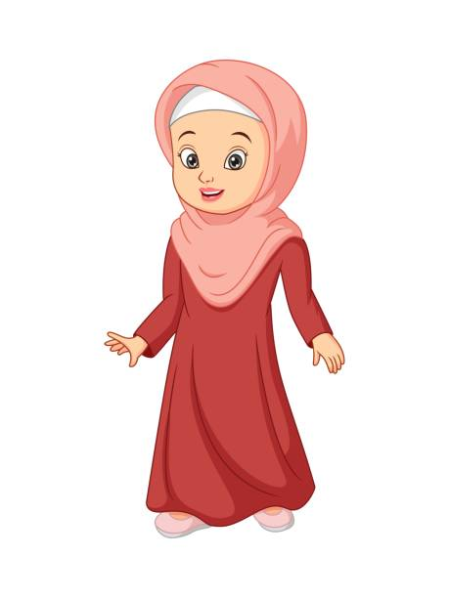
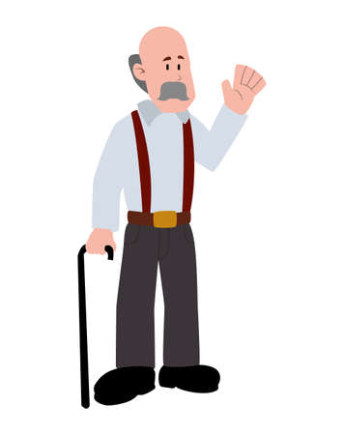
Geef eens een voorbeeld

Slide 6
60 jaar
Moeder van 5 kinderen, getrouwd
Actief, midden in het leven
Uitgezaaide longkanker
Levensverwachting < 3 maanden

Slide 7
Wensen, grenzen en doelen?

Slide 8
88 jaar
2 kinderen, 6 kleinkinderen, 3 achterkleinkinderen, weduwnaar
Al > 15 jaar chronisch ziek, aan huis gebonden, afhankelijk van thuiszorg
Uitgezaaide longkanker
Levensverwachting < 3 maanden

Slide 9
Wensen, grenzen en doelen?

Slide 10
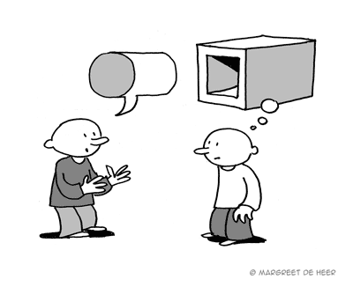
Wat gaan we NIET doen?

Slide 11
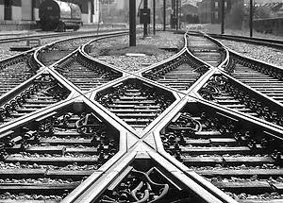
Wat gaan we proberen...

Slide 12
En anders..?

Slide 13
En hij?

Slide 14
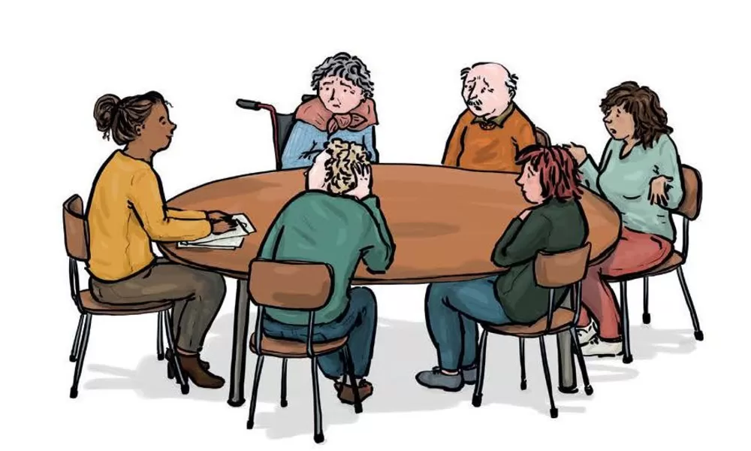
Wat gaan we proberen..

Slide 15
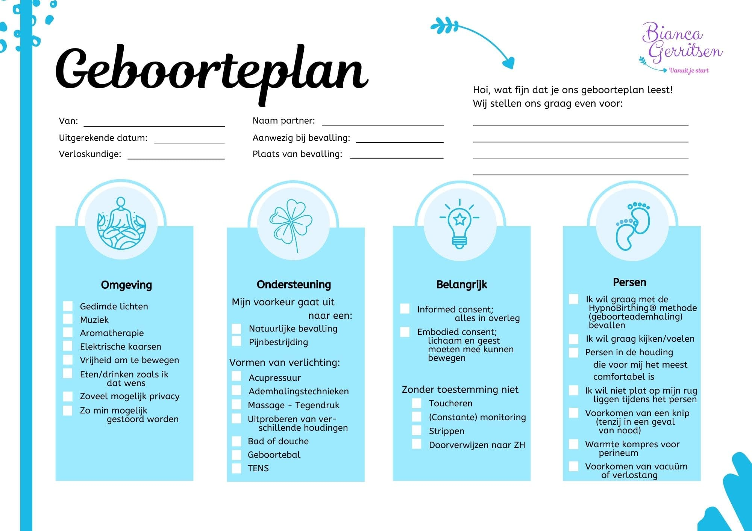
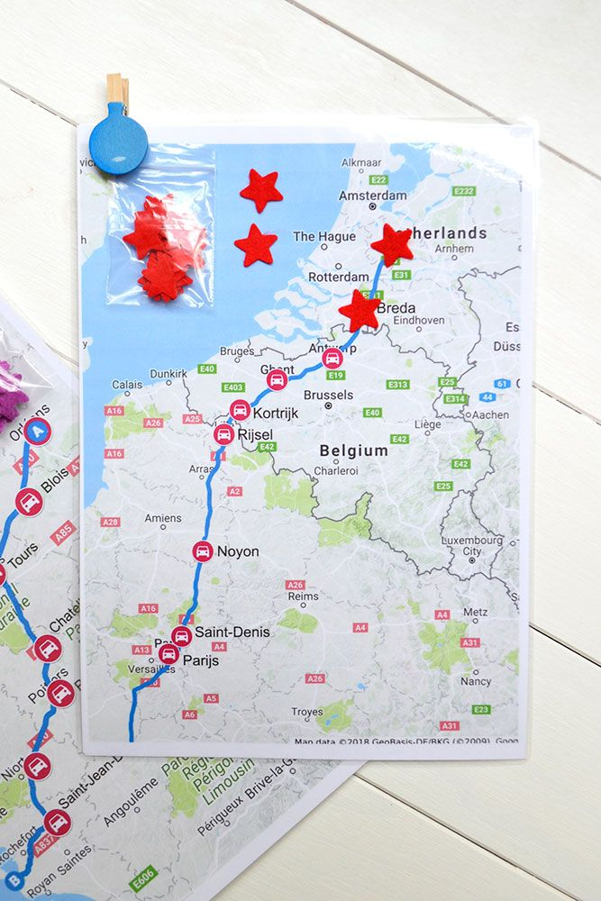
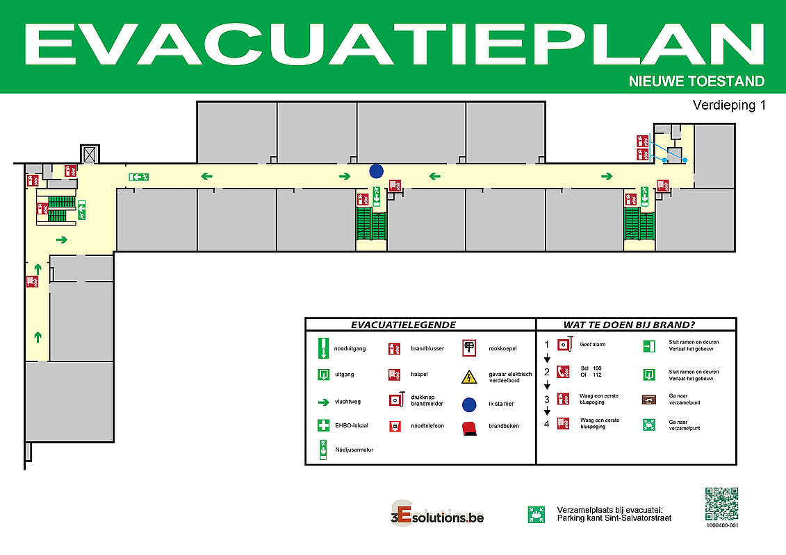
Waarom?

Slide 16
Maar...

Slide 17
Risico?
Ongewenste behandeling?
Sneller sterven door behandeling?
Overlijden op de SEH..
Afscheid nemen?
Afronden van het leven?

Slide 18
Hoe 'erg' is het?
Doelgroep: > 150.000 mensen per jaar, en groeiende
1 op de 3 mensen krijgt ongewenste zorg
Goede PZ --> kans op ongewenste zorg 5 x kleiner
Voorkeursplek van overlijden: 80% wil thuis, nog geen 40% sterft thuis
Zorg loopt vast

Slide 19
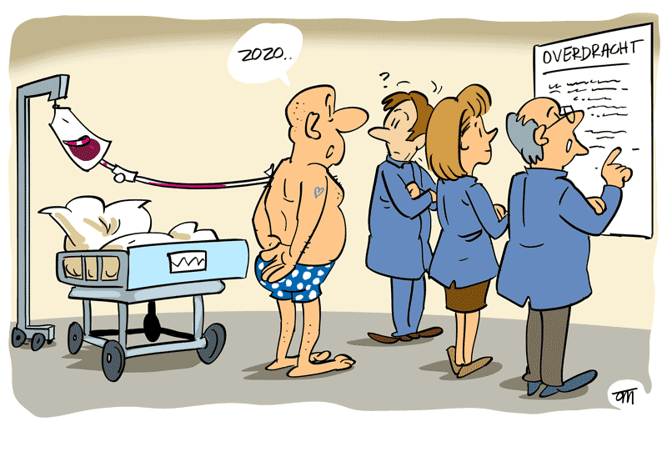
Grootste valkuil..

Slide 20
Goede palliatieve zorg..
.. is Teamwork
Arts
Familie
Omgeving
Zorg
GV

Slide 21
Altijd te vroeg
totdat je te laat bent

Slide 22
Goede palliatieve zorg..
.. is maatwerk

Slide 23
My way
https://youtu.be/w019MzRosmk

